Slide 1

聊一聊微服务

Slide 2
PC
APP
Linux server
Tomcat
商品
会员
订单
营销
支付
搜索
流量越来越大时怎么扩展？
DB
单体应用

Slide 3
PC
APP
负载均衡：
1.DNS、软负载均衡和硬件负载均衡
2.软负载均衡Nginx,LVS,HAProxy等
负载均衡(nginx)
3.硬件负载均衡F5、思科等一些大厂
Nginx万级，LVS十万级，F5(马6价格)百万级
拆
负载均衡算法：
Linux server
Linux server
轮询、加权、负载最优、性能最优、Hash
怎么拆？？？
Tomcat
Tomcat
商品
会员
商品
会员
订单
营销
订单
营销
支付
搜索
支付
搜索
DB主从集群
DB(master)
1.读写分离
2.主备，简单高可用
DB(slave)
DB(back)
Tips: 分库、分表不到万不得已
集群应用

Slide 4
服务化-拆
拆
分
后
面
临
的
哪
些
问
题
？
1.服务间如何调用？
PC
APP
2.服务如何发布和订阅？
3.服务如何追踪？
纵向拆：业务维度
4. 服务如何治理？
横向拆：公共且独立功能维度
5.配置如何管理？
网关(APIGetaway)
6.服务如何部署？
7.服务如何测试？
8. 如何运维？
Linux server
Linux server
Linux server
Linux server
Linux server
Tomcat
Tomcat
Tomcat
Tomcat
Tomcat
商品
会员
促销
订单
支付
DB
DB
DB
DB
DB
微服务

Slide 5
一、服务的如何定义(描述)
对单体应用而言，在一个JVM内，直接以类库方式调用。
但是对于拆分后的微服务而言，跨JVM、跨进程、跨服务器的，要怎么暴露自己的信息呢？
答案：接口，通过接口描述来约定。约定的内容一般：接口名称、参数、返回值
常用的服务描述方式包括：Restful API、XML、IDL文件三种
1.Restful API一般配合http协议交互，比如Spring Cloud
2.Xml 一般使用RPC协议交互，如Dubbo
3.IDL一般用作Thrift和gRPC这类跨语言服务调用框架中，如gRPC使用的Protobuf文件定义

Slide 6
二、服务的如何发布订阅
单体应用部署在同一个war包，属于进程内部调用
微服务，独立部署的服务，服务提供者和服务调用者
服务发布者经过定义和描述后，要如何对外暴露自己的地址？
服务调用者又该如何查询和调用所需要的服务呢？
答案：提供一个登记处，记录服务提供者地址提供给调用者查询。即注册中心
服务调用者远程调用要解决的几个问题：
1.通信框架：http通信、socket通信，服务端采用BIO(同步阻塞)、NIO(多路复用)、AIO(异步非阻塞)
2.数据传输协议：Dubbo协议，springcloud的http协议等
3.数据的序列化和反序列化：文本的xml/json、二进制的PB/Thrift/Protobuf等

Slide 7
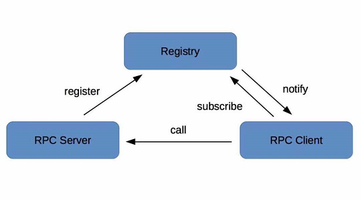
注册中心
注册中心提供的核心功能
一个核心、关键的组件
1.服务注册：提供者注册到注册中心
2.服务反注册：提供者关闭后从注册中心销毁
3.心跳汇报：提供者/调用者与注册中心关系维持
4.服务订阅：调用者订阅获取服务提供者
5.变更查询：提供者更新后通知调用者更新
6.服务管理：web端管理
常见：Eureka、Zookeeper、Etcd、Consul
1.服务提供者(rpc server)描述自己注册到注册中心
一些需要深入理解和探讨问题：
2.服务调用者(rpc client)注册中心订阅服务，获取到服务列表保存到本地内存
1.注册中心服务存储问题？
3.服务调用者(rpc client)查询本地缓存，负载均衡的选择一台服务发起调用
2.高可用？
3.分布式数据一致性问题？CAP理论
《从Paxos到Zookeeper 分布式一致性原理与实践》

Slide 8
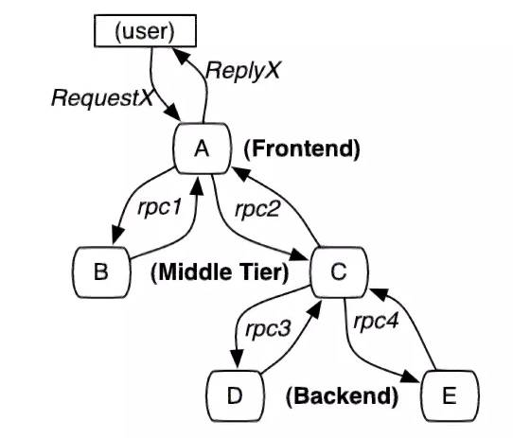
三、服务追踪
1.为什么要追踪？
微服务的拆分，一次调用往往会涉及到多个服务，甚至几十个服务，一旦中间某一个服务出现故障，
如果没有一个很好服务追踪系统，会很定位到具体的问题。
2.服务追踪作用？
1).优化系统瓶颈：通过链路上的追踪可以快速定位系统的瓶颈出现在哪个服务。
2).优化链路调用：通过追踪可以分析链路调用之间关系以及是否合理。
3).生成网络拓扑图：即可清晰观测各服务之间的关系，也能起到服务监控的作用。
4).数据透明传输：通过链路追踪，可以将一些数据透传到每一层，如A/B测试的开关。
3.服务追踪原理？
Dapper--Google生产环境下的分布式跟踪系统
常见的分布式追踪系统：
Zipkin(twitter)、鹰眼(阿里)、Mtrace(美团)、Skywalking(开源)、
Pinpoint、Cat、ELK-APM等
基本都离不开三点：数据采集上报、数据处理、数据展示
Spring Cloud + Sleuth +Zipkin

Slide 9
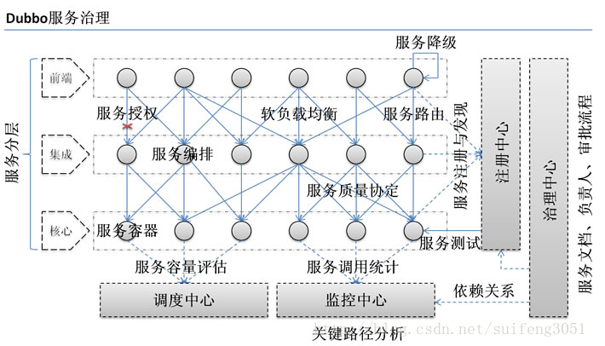
四、服务治理
服务注册发现
服务链路跟踪
服务负载均衡
服务路由
服务降级
服务容错
服务限流
服务隔离
服务监控
图参考(https://blog.csdn.net/suifeng3051/article/details/53992560)

Slide 10
服务治理之注册发现
服务提供者、服务消费者、注册中心都可能面临网络或自身的失败，这就需要节点的管理。
两者手段：
1.注册中心主动摘除机制
1).注册中心与服务提供者维持心跳，以保证服务存活，失去心跳的摘除服务，通知消费端更新。
2).注册中心根据服务节点提供的最近一次心跳汇报的时间与上一次汇报心跳时间比，如果超时则摘除。
Spring Cloud Netflix Eureka的 90S心跳检测，以及每30S发送一次心跳
2.服务消费者摘除机制
服务消费者发现服务异常，从本地内存中摘除。

Slide 11
服务治理之负载均衡
服务追踪已有转项说明，跳过追踪，直接间接负载均衡
一般情况下，服务提供者的节点不是唯一的，有会集群的方式存在，甚至可能成百上千。
就需要引用负载均衡来选取合适节点来提供服务。
Spring Cloud Netflix Rabbion
常见的路由算法：随机、鉴权、轮询、最少活跃、一致HASH等

Slide 12
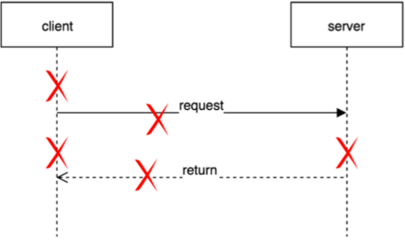
服务治理之容错
经过服务路由之后，选定某个服务提供者进行远程服务调用，但是服务调用可能会出错。
服务调用失败后，服务调用框架需要能够在底层自行容错，容错方面最主要的一点就是故障转移。
在实现容错时，要考虑服务是否是幂等的，如果一个服务不是幂等的，做故障转移时可能会出现
我们本身不期望的结果。
常见的容错策略有：
failover：失败自动切换，当出现失败时，重试其他服务器。通常用于读操作等幂等性服务,不适当重试会导致雪崩
failback：失败自动恢复，后台记录失败请求，定时重发。通常用于通知操作，不可靠，重启丢失。
failfast：快速失败，只发起一次，失败立即报错，通常用于非幂等性的写操作
Spring Cloud Feign
图参考：(https://blog.csdn.net/ExcellentYuXiao/article/details/79794016)

Slide 13
服务治理之限流
当资源成为瓶颈时，服务通信框架需要对消费者做限流，启动流控保护机制。比较常见的流控策略有：
1.静态流量分配制：静态流控通常估算出服务QPS来设置域值。一般静态分配采用预分配方案，服务框架启动时就
会将该域值加载到内存。
2.动态流量分配制：由服务注册中心以流控窗口T为时间单位，动态推送每个节点分配的流控域值QPS。当服务节点
数发送变更时，会触发服务注册中心重新计算每个节点的配额，然后进行推送。
3.动态流量申请制：系统部署时，根据服务节点数和静态流控QPS阈值，拿出一定比例的配额做初始分配，剩余的配
额放在配额资源池中，如果哪个服务节点使用完了配额，就主动向服务注册中心申请配额。配额申请策略为流控窗口
未分配配额 / M(机器数量) * T(时间窗口) / N(经验值，默认为10)
Spring Cloud Hystrix
Alibaba Sentinel

Slide 14
服务治理之降级、熔断
什么是降级？
是指在业务高峰时期，为了保证核心业务的正常运行，通常会停掉一些不太重要的业务，比如商品评论，用户经验等
服务降级主要包括容错降级和屏蔽降级两种模式：
1.屏蔽降级：屏蔽降级的核心在于将原属于降级业务的资源调配出来供核心业务使用。
2.容错降级：容错降级的核心在于服务提供者不可用时，让消费者执行业务放通。
容错降级的策略有两种：第一种是将异常转义，第二种是将异常屏蔽，直接执行模拟接口实现类。
什么是熔断？
一般是某个服务故障或异常引起，类似“保险丝”，当某个异常被触发，直接熔断整个服务，而不是等到此服务超时。
简单理解为解决微服务中的雪崩效应。
雪崩：
就是一个服务出现问题，可能导致所有的请求都不可用，从而导致整个分布式系统都不可用，这就是“雪崩效应”。
Spring Cloud Hystrix

Slide 15
服务治理之隔离
隔离：主要也是为了解决雪崩效应，一般分为四个层次进行隔离：
1.进程隔离，两种方式：线程池和信号量隔离。
2.VM隔离，基础设施虚拟化，应用部署到不同的VM种。
3.物理隔离，部署到不同的服务器。
4.机房隔离，多机房部署
Spring Cloud Hystrix

Slide 16
服务治理之监控
监控对象：
监控指标：
用户端监控：api层
请求量：QPS(实时)和PV(统计)
接口监控：rpc层
响应时间：一般取间平均值
资源监控：依赖资源(redis)
错误率：错误率/总调用次数
基础监控：CPU/内存/IO
监控维度：
监控工具：
全局维度：整体了解监控对象
服务器资源监控：zabbix、Spotlight、Glances
分机房维度：机房部署监控
日志监控：ELK、TIG(Telegraf+InfluxDB+Granfana)
单机维度：单台服务器月周天对比
链路追踪：Zinpkin、Pinpoint、ELK-APM、Skaywalking
核心维度：核心业务监控，如商品/会员

Slide 17
五、服务配置管理？
随着业务的发展、微服务架构的升级，服务的数量、程序的配置日益增多（各种微服务、各种服务器地址、各种参数），
传统的配置文件方式和数据库的方式已无法满足开发人员对配置管理的要求。
主要体现的一些问题？
1.聚合在服务中导致配置多、杂、乱，重复配置项也比较多，无法统一管理
2.分布子不同的服务中，安全性也得不到保障
3.难做配置隔离，比如A/B测试，环境隔离等
4.无法支持动态调整，且调整后不能实时生效
基于以上一些原因，需要引入统一的配置管理中心
常见的：Spring Cloud Config、Apollo(携程阿波罗)、Disconf(百度)等等

Slide 18
六、服务部署和运维、测试？
单体应用拆分后，会有很多个微服务，甚至成百上千。虽然利于实现快速开发迭代，随之带来的问题便是
测试和运维部署成本的提升。
现阶段我们采用是jenkins自动化打包部署，还可集成jmeter,ant调用脚本等方式完成自动化测试。
除自动化外的几个问题：
环境隔离差异？环境初始化各种依赖？弹性扩容？
Docker：容器化技术
Docker Compose(服务编排)：解决服务依赖之间的关系
Docker容器管理之K8S(Kubernetes)：
自动化容器部署和复制
随时扩展和收缩容器规模
容器间负载均衡

Slide 19

下一代微服务：Service Mesh服务网格？

